Slide 1
大学计算机：
计算思维与新一代信息技术
（第5章）
西安交通大学 桂小林 教授
2022.5.10

Slide 2
第4章 计算机网络与网络安全
西安交通大学 桂小林 教授
2022.1.25

Slide 3
第4章学习目标：
（1）理解计算机网络的概念及其分层体系。
（2）理解计算机网络在数据发送中的封装过程。
（3）理解计算机网络的节点身份标识协议和数据传输协议。
（4）理解计算机网络中的传输链路争用协议和资源共享协议。
（5）能够使用交换机和路由器搭建和配置计算机网络。
（6）理解计算机网络安全的概念，并能够在网络系统中实施身份认证。

Slide 4
正所谓“秀才不出门，能知天下事”。
这在如今的信息化时代，已经不是什么秘密。
如今，不管购物、旅行、居家，人们的生活已经离不开计算机网络。
计算机网络已经成为人们生活、工作中不可或缺的组成部分。
本章讲解计算机网络的一些基本概念、原理和使用方法。

Slide 5
第4.1节 计算机网络的概念和体系结构
第4.2节 计算机网络的核心协议
第4.3节 计算机网络设备及配置管理

Slide 6
第4.1节 计算机网络的概念和体系结构
本节讲述计算机网络的基本概念和分类、计算机网络体系结构、计算机网络的数据封装过程。
通过本节学习，学生能够理解计算机网络的基本概念、计算机网络的分层体系、计算机网络的数据传输（发送和接收）过程。

Slide 7
4.1.1 计算机网络的概念和分类
（1）什么是计算机网络？
当不同个体之间进行交流与通信时，交流双方需要选择安全可靠的通信链路和通信地址。
计算机网络作为一个复杂的、具有综合性技术的系统，为了允许不同系统实体互连和互操作，不同系统的实体在通信时都必须遵从相互均能接受的规则，这些规则的集合称为通信规程或协议(Protocol)。协议需要预先制定（或约定）、相互遵循，否则通信双方无法理解对方信息的含义。

Slide 8
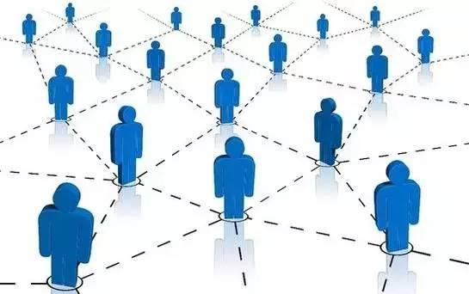
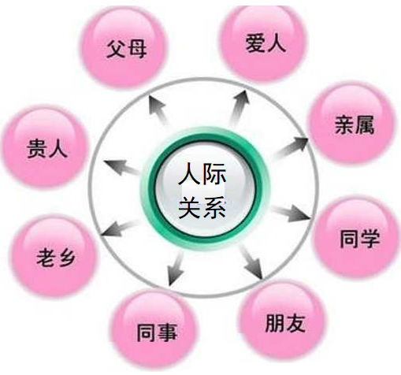

Slide 9
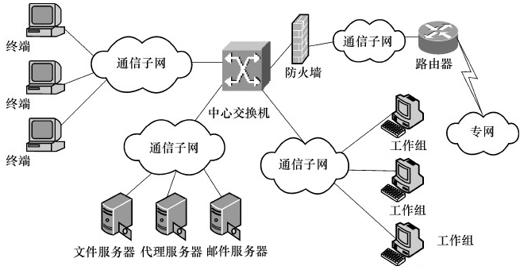
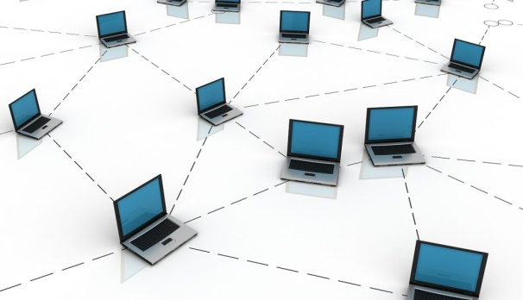
（1）什么是计算机网络?-2
与社会网络类似，计算机网络是指将地理位置不同的、具有独立功能的多台计算机及其外部设备，通过通信线路连接起来，实现资源共享和信息传递的计算机系统。
最简单的计算机网络只有两个计算机和一条通信链路。最庞大的计算机网络就是因特网。它由大量计算机网络互联而成，因此因特网也称为“网络的网络”。
简单的计算机网络
复杂的计算机网络

Slide 10
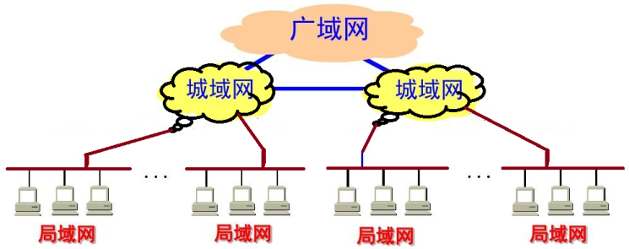
（2） 如何对计算机网络进行分类？
根据不同的用户视角或应用方式，计算机网络可以划分出不同的类型。
（1）按照网络共享服务方式划分
  从网络服务的管理角度，网络可以划分为客户/服务器（Client/Servicer，C/S）网络、对等（Peer to Peer，P2P）网络、浏览器/服务器（Browser/Server，B/S）网络和混合网络（Hybrid Network）。
（2）按照网络节点分布范围划分
  按照网络节点分布的地理范围，可以将网络分为局域网、城域网和广域网。
  局域网（Local Area Network，LAN）通常不超过10km；
  城域网（Metropolitan Area Network，MAN）覆盖范围大约在10～100 km。
  广域网（Wide Area Network，WAN）覆盖1000km以上的范围。
  广域网也称为互联网（Internet），通常是由多个局域网或城域网组成。

Slide 11
4.1.2计算机网络的分层体系结构
为什么要对计算机网络进行分层？
在计算机网络中，采用分层结构有以下好处：
  （1）将复杂系统通过分层简化，方便对系统逐层分析，再整体解决；
  （2）按层制定标准，标准更加简单明确，修订更加容易。
  （3）研发人员只需按照标准专心设计和开发自己关心的层次功能，不用关心其他设计开发人员的功能层次，易于模块化实现和开发；
  （4）分层之后，网络结构层次更加清晰，可扩展性增强。例如，当对某一层次扩充功能时，不会影响到其他层次，网络更加健壮。
  （5）分层之后，系统更加容易修改和维护。例如，当某一层次的功能改动时，不会影响到其他层次，网络更加稳定。

Slide 12
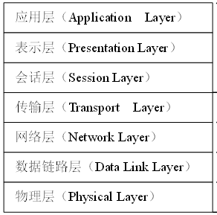
标准化的计算机网络可以分为哪几层？
国际标准化组织（ISO）提出了开放系统互连参考模型（OSI Reference Model），简称OSI/RM或OSI参考模型。该框架将网络结构分为七层，如图所示。
  应用层：提供网络服务与最终用户的接口；
  表示层：提供数据表示、加密和压缩；
  会话层：建立、管理和终止会话；
  传输层：定义传输数据的协议端口号以及流控和差错校验；
  网络层：进行逻辑地址寻址并实现不同网络之间的路径选择；
  数据链路层：建立逻辑连接、进行硬件地址寻址、差错校验等
  物理层：建立、维护、断开物理连接。

Slide 13
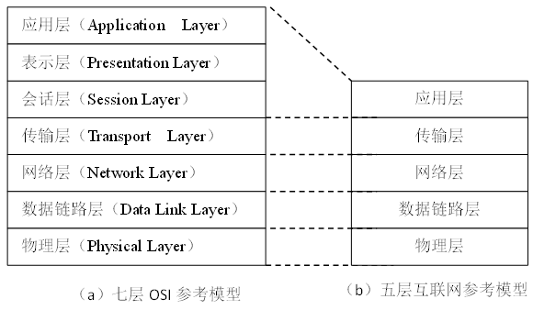
标准化的计算机网络可以分为哪几层？
随着技术的发展，OSI参考模型中的“会话层”和“表示层”在实际应用中很少涉及，因此被合并到“应用层”中，所以，目前流行的计算机网络是五层互联网参考模型，如图（b）所示。

Slide 14
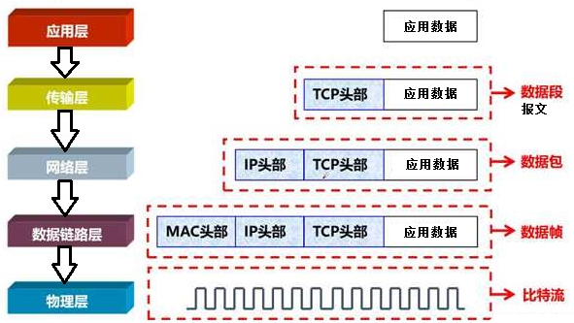
4.1.3 计算机网络的数据封装
计算机网络是如何进行数据发送的？
在五层的互联网模型中，数据发送是一个典型的应用数据封装过程。
首先，用户数据通过应用层协议，封装上应用层首部，构成应用数据；
其次，应用数据作为整体，在传输层封装上TCP头部，就是报文；
然后，报文传输到网络层封装上IP首部，就是数据包；封装后的IP数据包作为整体传输到数据链路层，数据链路层将其封装上MAC头部，就是数据帧。
最后，数据帧传输到以太网卡（注意：以太网卡包含了数据链路层的功能和物理层的功能）后，通过硬件加入以太网首部，然后再在物理线路上传输。

Slide 15
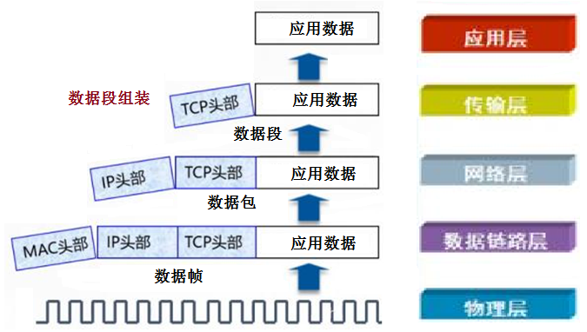
计算机网络是如何进行数据接收的？
与发送方的发送数据过程相反，接收方接收数据的过程就是从以太网卡开始逐层依次解包的过程，如图所示。
（1）在物理层，网络节点通过网卡上的硬件单元，读取数据帧，并发往数据链路层。
（2）在数据链路层，去除数据帧中物理地址、帧头、帧尾、和校验码后形成数据包，发送到网络层。
（3）在网络层，比对数据包头部的IP地址与本机IP地址，如果一致，则将数据包的IP头去除，形成一个数据报文，发往传输层，否则，该数据包被抛弃。
（4）传输层提取数据报文中的控制信息（如报文系列号等），去除头部信息并进行缓存，然后根据报文系列号将数据段组装成完整的应用数据，并发送到应用层。
（5）在应用层，应用数据根据需要进行数据格式转换、解压、解密等处理，去除一些控制信息（如数据大小、校验码等）后，转换为用户数据。
（6）至此，数据接收过程完毕。

Slide 16
第4.2节 计算机网络的核心协议
本节讲述计算机网络的身份标识协议、数据传输协议、链路争用协议和资源共享协议。
通过本节学习，学生能够理解计算机网络的基本协议和技术，使用计算机网络进行资源搜索、邮箱设置。

Slide 17
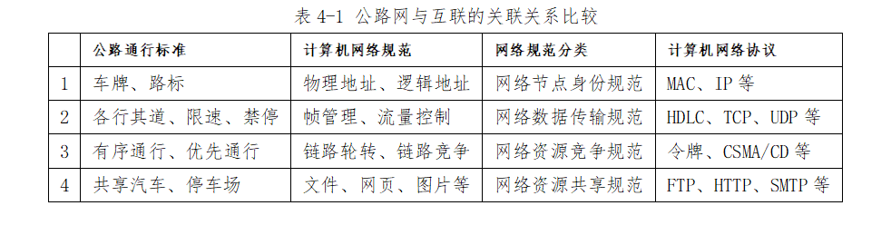
计算机网络协议主要有哪些？
计算机网络作为一种“信息高速公路”，面临着“公路”管理同样的难题。在公路管理中，人、车、路如何协同工作，长期面临挑战。为了解决上述挑战，不仅需要通过技术来解决，更要通过法律、法规来疏导和预防。

Slide 18
在计算机网络中也是如此，必须通过各种规范或协议（类似于法律法规）来保证网络安全、稳定、高效运行。这些协议包括：
  网络节点身份标识协议：用来标识网络节点身份，如MAC、IPv4、IPV6、RFID等
  网络数据可靠传输协议：保证网络节点数据正确到达目标节点，如HDLC、TCP、UDP等
  网络链路竞争协议：保证每个网络节点均有机会使用网络链路传输信息，如CSMA、Token等
  网络资源共享协议：保证不同组织和个人的信息可以共享、共用，如HTTP、FTP、SMTP等。

Slide 19
第4.2.1节 网络节点身份标识协议
计算机网络的发展是从局域网发展到互联网。
为了唯一标识网络中的每个节点，局域网使用了网络硬件地址（即MAC地址）来标识网络节点，而由多个局域网互联而成的广域网网络，则使用了逻辑地址（IP地址）来标识网络节点。

Slide 20
什么是MAC地址？
局域网是计算机网络发展的第一个阶段。为了解决局域网中网络节点的身份标识问题，IEEE标准规定，网络中每台设备都要有唯一的网络硬件标识，这个标识就是MAC地址。
MAC地址即媒体存取控制地址（Media Access Control Address），也称为局域网地址（LAN Address）、或以太网地址（Ethernet Address），或网卡地址、或物理地址（Physical Address），它是用来确认网络节点的身份（或位置），由网络设备制造商生产时写在硬件内部（一般是网卡内部）。

Slide 21
每个MAC地址由48位（6个字节）组成。书写时通常在每个字节之间用“：”或“-”隔开，如08-00-20-0A-8C-6D就是一个MAC地址。
其中，前3个字节是网络硬件制造商的编号，由IEEE分配，后3字节由制造商自行分配，代表该制造商所生产的某个网络产品(如网卡)的系列号。
由于MAC地址固化在网卡里，理论上讲，除非盗来硬件即网卡，否则一般是不能冒名顶替的。
基于MAC 地址的这种特点，因此局域网采用了用MAC地址来标识具体用户。

Slide 22
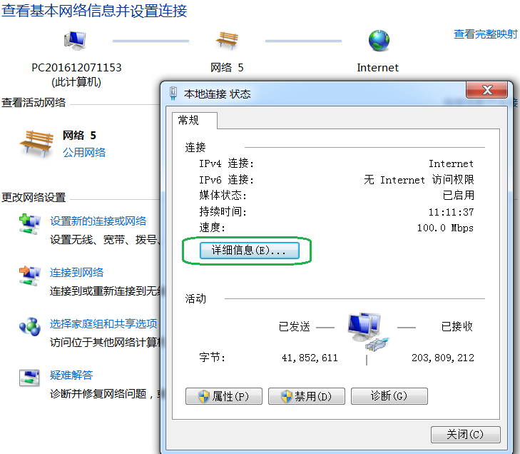
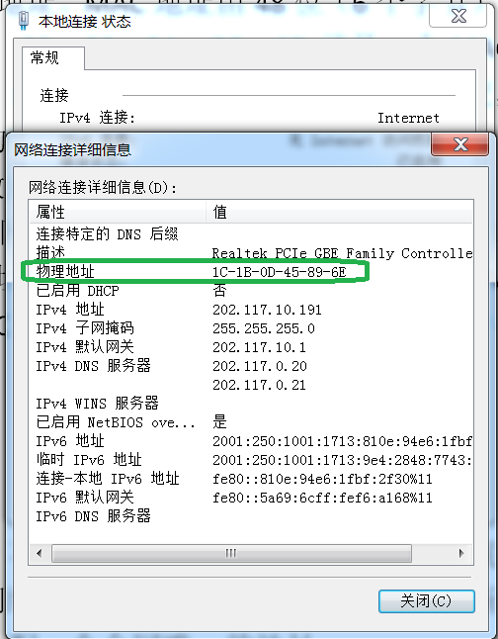
如何查看网络节点的MAC地址？
可以通过windows操作系统查看网络节点的MAC地址。具体流程如下：控制面板-->网络和共享中心-->本地连接-->详细信息-->物理地址。这里的物理地址就是MAC地址。操作过程的主要截图如图所示。

Slide 23
什么是IP地址？
不同的局域网络连成一体，出现了互联网。
为了屏蔽每个局域网络的差异性，做到不同物理网络的互连和互通，就需要提出一种新的统一编址方法，为互连网上每一个子网、每一个主机分配一个全网唯一的地址。
IP地址（Internet Protocol Address）就是为此而制定的。
IP地址就像是我们的通信住址一样，如果你要写信给一个人，你就要知道他（她）的通信地址，这样邮递员才能把信送到。

Slide 24
IP地址是一个32位的二进制数，通常被分割为4字节，书写时用“点分十进制”表示成（a.b.c.d）的形式，其中，a、b、c、d都是0~255之间的十进制整数。
例如，点分十进制IP地址（128.0.0.9），实际上是32位二进制数（10000000.00000000.00000000.00001001）。

Slide 25
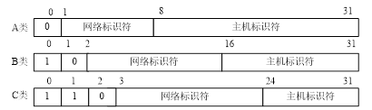
IP地址的如何分类？
IP地址可以分为A、B、C、D和E共5类。用二进制代码表示时，A类地址最高位为0，B类地址最高2位为10，C类地址最高3位为110，D类地址的最高4位等于1110，E类地址的最高5位等于11110。由于D类地址分配给多播，E类地址保留，所以实际可分配的IP地址只有A类、B类或C类。如图所示。

Slide 26
A类网络一般用于网络规模非常大的地区网。每一个A类网络允许有最多2^24≈1677万台主机。
B类网络一般用于较大规模的单位和公司。每一个B类网络可以有65634台主机。
C类网络一般用于较小的单位和公司。每一个C类网络中最多可有254台主机。

Slide 27
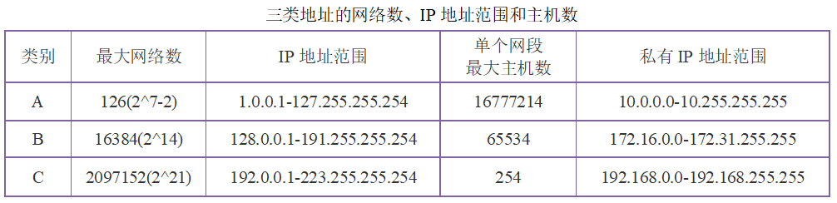
IP地址的如何分类？
此外，国际NIC组织对IP地址还有如下规定：32位全“1”表示网络的广播地址，32位全“0”表示网络本身；高8位为1000000表示回送地址（loopback address），用于网络软件测试以及本地机进程间通信。无论什么程序，一旦使用回送地址发送数据，协议软件立即将其回送，不进行任何网络传输。最常用的回送地址是127.0.0.1。

Slide 28
IP地址和MAC地址有何异同？
由于IP地址只是逻辑上的标识，不受硬件限制，容易修改（如某些网络节点用户可能基于各种原因使用他人IP地址登陆网络），从而出现IP地址盗用问题。
IP地址和MAC地址主要不同点是：
  IP地址是基于网络拓扑设计的，在一台网络设备或计算机上，修改IP地址是非常容易。而MAC则是网卡生产厂商烧录好的，一般不能改动。
  IP地址和MAC地址的长度不同，IP地址为32位，MAC地址为48位。
  IP地址应用于OSI/RM第三层，即网络层；而MAC地址应用在OSI/RM第二层，即数据链路层。

Slide 29
第4.2.2节 网络节点数据传输协议
实现数据安全、可靠和高效传输是互联网的核心目标。
在局域网内部，主要通过数据链路层协议来保障数据可靠传输；
在广域网之中，主要通过传输层协议来进一步提高数据传输的可靠性，防止链路拥堵。
下面重点介绍其中的两种典型数据传输协议：
  HDLC协议：高级数据链路控制（High-1evel Data Control）协议
  TCP协议：传输控制协议（Transmission Control Protocol）

Slide 30
（1）什么是HDLC协议？
1974年，IBM公司推出面向比特的链路控制协议（SDLC）。
后来ISO把SDLC修改后称为高级数据链路控制（HDLC）。
HDLC是面向比特的数据链路控制协议的典型代表，该协议不依赖于任何一种字符编码集。
HDLC协议支持两种类型的传输模式：同步传输模式和异步传输模式。
  异步传输模式是以字节为单位来传输数据，并且需要采用额外的起始位和停止位来标记每个字节的开始和结束。
  同步传输模式是以同定的时钟节拍来发送数据信号的。在计算机网络中，使用的是同步传输模式。

Slide 31
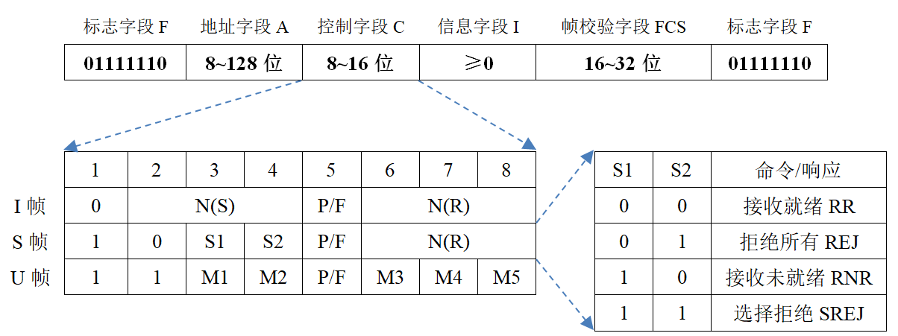
（2）HDLC协议的结构是什么？
HDLC的帧结构最多由六个字段组成，包括：标志字段（Flag）、地址字段（Address）、控制字段（Control）、信息字段（Information）、帧校验序列字段（FCS）构成。如图所示。
（1）标志字段F
HDLC标志字段F的位模式是01111110。
在实际应用中，由于传输信息也可能出现与标志字段F相同的的二进制数序列。为了将二者区分开来，HDLC协议引入了“零比特插入”技术来解决这个问题，保证标志字段的唯一性和数据发送的透明性。

Slide 32
（3）HDLC协议的结构是什么？
（2）地址字段A
该字段指定接收者的地址。地址字段默认为1个字节（最多可寻址254台主机），也可扩展到多个字节。当地址字段A为全“1”是，就是广播方式，全“0”时则是无效地址。在以太网络中，HDLC的地址字段长度为6个字节。

Slide 33
（3）控制字段C
该字段用于指示帧的类型、指定各种命令及响应方式，以便对链路进行监控，长度默认为1个字节，可以扩展到2字节。
根据控制字段C最高两个比特的取值，可以将HDLC帧指定为信息帧、监督帧和无编号帧三种类型。

Slide 34
（3）HDLC协议的结构是什么？
（4）信息字段I
该字段承载来自网络层的数据包（如IP数据包）。它的长度由帧校验字段FCS或通讯节点的缓存容量来决定。使用较多的上限是1000-2000比特，下限是0（S帧时）。在以太网中，信息字段I的长度为46字节~1500字节之间。

Slide 35
（3）HDLC协议的结构是什么？
（5）帧校验字段FCS
该字段用于对两个标志字段F之间的内容进行错误检测。
默认为2字节，在以太网中可以扩展到4字节。错误检测使用的是循环冗余码（CRC）技术。CRC又称为多项式码，是局域网和广域网的数据链路通信中用得最多、也是最有效的一种差错控制编码。

Slide 36
（4）什么是零比特插入技术？
所谓“零比特插入”就是：发送端监视除标志字段F以外的所有字段，当发现有连续5个“1”出现时，便在其后添插一个“0”。
在接收端，同样监视除标志字段以外的所有字段。当连续发现5个连续的“1”后，则自动删除其后一个比特“0”，以恢复原来的比特流，这就是“零比特删除”技术。
例如: 发送24位二级制011011111111111111110010。
24位数据就变为27位二级制011011111011111011111010010。

Slide 37
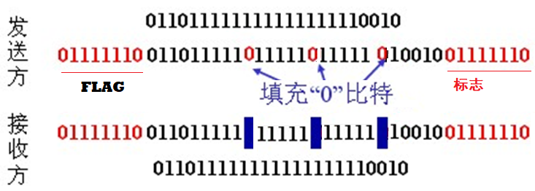
例如: 如果要发送24位二级制011011111111111111110010。则，首先发送标志字符011111100（下页图中红色），然后检测数据，当出现5个连续的1后加1个0，如此重复，总共需要加入3个0。这样，24位数据就变为27位二级制011011111011111011111010010。发送数据后，在数据末尾再加一个标志字段F=01111110（图中红色）

Slide 38
（5）什么是TCP/IP协议？
TCP是一种面向连接的、可靠的、基于字节流的传输层通信协议，旨在适应多网络应用。
为了使TCP协议能够独立于特定的网络，TCP对报文长度有一个限定，即TCP传送的数据报长度要小于64K字节。这样，对长报文需要进行分段处理后才能进行传输。TCP协议不支持多播，即TCP只能解决两个进程间的通信问题。
IP主要包含三方面的内容：IP编址方案、分组封装格式及分组转发规则。
其中IP编址方案前面已经介绍，下面介绍分组封装格式及分组转发规则。

Slide 39
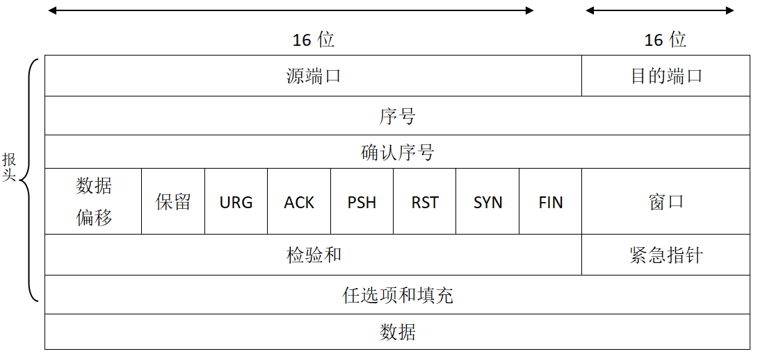
（6） TCP的报文包括哪些字段？
TCP报头固定部分的长度为20个字节，其具体格式如图所示。各字段功能说明如下：
源端口和目的端口字段：各占16位，分别标识连接两端的应用进程。
序号字段：占32位。TCP的序号不是对每个TCP报文的编号，而是对每个字节的编号。
确认序号字段：占32位，采用附载应答方式，指出下一个期望接收的字节序号，也就是告诉对方，这个序号以前的字节都已经正确收到。例如，确认序号为1024表示，序号为1023及其之前的字节都已经收到，期望收到的下一个字节的序号为1024。

Slide 40
数据偏移字段：占4位，单位为32位（4个字节），用以指明报文头部的总长度。
标志位字段：由6位组成，包括URG、ACK、PSH、RST、SYN和FIN位，用于说明TCP段的目的与内容。
窗口字段：用于控制对方所能发送的数据量，单位为字节。

Slide 41
校验和字段：用于对TCP报文的首部和数据部分进行校验。
紧急指针字段：用于指出窗口中紧急数据的位置，这些紧急数据应优先于其他数据进行传送。
任选项字段：最大报文长度（MSS）的选项，它只能在连接建立时使用。
填充字段：用于保证任选项长度为32位的整数倍。

Slide 42
（7） TCP协议是如何工作的？
TCP在发送报文之前，必须首先通过三次握手建立连接。传输结束后，可以释放连接。TCP的连接管理过程包括建立连接和释放连接。
（1）TCP连接的建立
  在TCP协议中，为了提高连接的可靠性，在连接的建立阶段采用三次握手协议；在连接的释放阶段采用对称释放方式，即连接的每端只能释放以自己为起点的那个方向的连接。
（2）TCP连接的释放
  TCP连接是全双工的，可以看做是两个不同方向的独立数据流的传输；因此，TCP采用对称的连接释放方式，即对每个方向的连接单独释放。如果一个应用程序通知TCP数据已经发送完毕，TCP将单独关闭这个方向的连接。

Slide 43
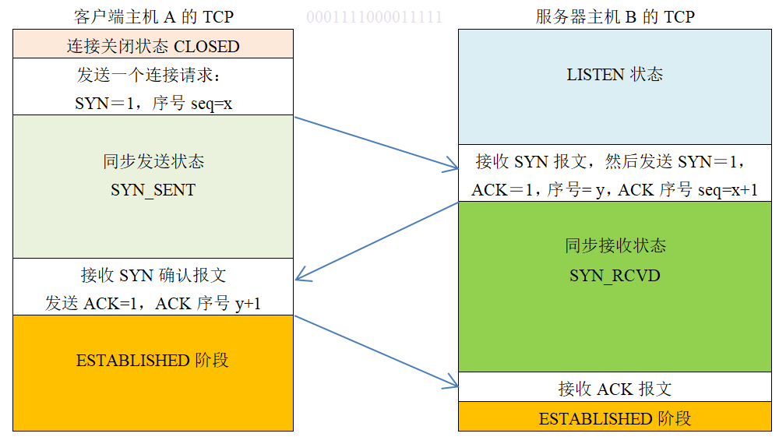
（8）如何通过三次握手建立TCP连接？
第一次握手：客户端发送SYN包（SYN=1，seq=x）到服务器端，此时客户端进入同步发送（SYN_SENT）状态，等待服务器端确认。这里x为一个随机数。
第二次握手：服务器端接收到SYN包后，结束监听（LISTEN）阶段，并返回一个SYN包（SYN=1，ACK=1，seq=y，ack=x+1，y为随机数），此时服务器端进入同步接收（SYN_RCVD）阶段，等待客户端确认。
第一次握手
第二次握手

Slide 44
（8）如何通过三次握手建立TCP连接？
第三次握手：客户端接收到来自服务器端的SYN包后，说明数据传输正常，结束SYN_SENT阶段，并向服务器端返回一个SYN包（ACK=1，seq=x+1，ack=y+1）。
客户端进入链路建立（ESTABLISHED）阶段。服务器端接收到来自客户端的确认之后，说明数据传输正常，结束SYN_RCVD阶段，服务器也进入链路建立阶段。
第一次握手
第二次握手
第三次握手

Slide 45
（9） TCP为什么需要进行流量控制？如何进行流量控制？
TCP的流量控制主要用于解决收发双方处理能力不匹配问题。
简单的说就是解决低处理能力（例如慢速、小缓存等）的接收方无法处理过快到达的报文的问题。
最简单的流量控制解决策略是接收方通知发送方自己的处理能力，然后发送方按照接收方的处理能力来发送。由于接收方的处理能力是在动态变化的，因此这种交互过程也是个动态的过程。
在TCP协议中采用动态缓存分配和可变大小的滑动窗口协议来实现流量控制。
在TCP报文中的“窗口”字段就是用于双方交换接收窗口的尺寸。
该窗口尺寸说明了接收方的接收能力（以字节为单位的缓冲区大小），发送方允许连续发送未应答的字节数量不能超过该窗口尺寸。

Slide 46
（10） TCP为什么需要进行拥塞控制？如何进行拥塞控制？
由于通信子网中传输的分组过多，导致网络传输性能明显下降的现象被称为拥塞。
当网络节点输入到网络中的分组数量未超过网络能够承受的最大能力时，所有分组都能正常传送。但是，当网络节点输入网络中的分组数继续增大时，由于网络资源的限制，中间结点会丢掉一些分组；如果网络传送的分组数继续增大，性能会变得更差，甚至还会导致死锁。

Slide 47
为了最大限度地利用网络资源，网络工作在轻度拥塞状态是一种理想状态，但这也增加了滑向拥塞崩溃的可能性，因此，需要设计拥塞控制机制来加以约束和限制。
最初的TCP协议只有基于滑动窗口的流量控制机制而没有拥塞控制机制；
1986年初，Van Jacobson提出了“慢启动”算法，后来这个算法与拥塞避免算法、快速重传和快速恢复算法共同用于解决TCP中的拥塞控制问题。

Slide 48
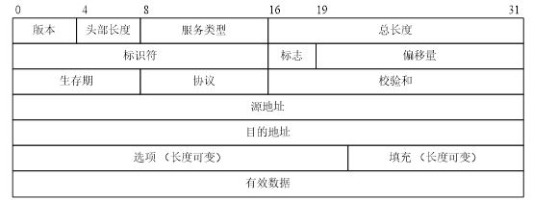
（11）什么是IP分组？IP分组包括哪些字段？
IP协议是TCP/IP协议的一部分，工作在网络层。
IP分组由分组头和数据区两部分组成。其中，分组头部分用来存放IP协议的具体控制信息，而数据区则包含了上层协议（如TCP）提交给IP协议传送的数据。
整个IP分组的长度是4字节的整数倍。如图所示。

Slide 49
（11）什么是IP分组？IP分组包括哪些字段？
IP分组的主要字段如下：
版本字段：占4位。目前Internet上广泛采用的是版本4的IP协议，即IPv4。
分组头长字段：占4位，指明IP分组头的长度，其单位是4个字节(32比特)。
服务类型字段：占8位，指明IP分组的优先级、可靠性、吞吐量、延时等服务质量要求。
总长度字段：占16位，用于指明IP分组的总长度，包括分组头和数据区的长度。
标识符字段：占16位，用于唯一标识一个IP分组。
标志字段：占3位，1位保留，另两位中，DF位用于指明IP分组是否允许分段，MF位用于表明是否有后续分段。
偏移量字段：占13位，以8字节为1单位，用于指明当前报文片在原始IP分组中的位置，这是分段重组所必须的。

Slide 50
（11）什么是IP分组？IP分组包括哪些字段？
生存时间字段：占8比特，指明IP分组在网络中可以传输的最长“距离”，每经过一个路由器时该字段减1，当减到0时该IP分组将被丢弃。这个字段保证IP分组不会在网络中无休止地传输。
协议类型字段：占8比特，TCP的值为6，UDP的值为17。
分组头校验和字段：占16比特，用于保证IP分组头的完整性。其思想为：校验和初值为0，对IP分组头以每16位为单位进行求异或和，并将结果求反，得到新的校验和。
源IP地址字段：占32比特，用于指明发送IP分组的源主机的IP地址。
目的IP地址字段：占32比特，用于指明接收IP分组的目标主机的IP地址。
选项字段：长度可变，该字段主要用于以后对IP协议的扩展。

Slide 51
（12）什么是 IP路由协议？
IP网络中的路由选择是由路由设备（即路由器）完成的。路由器通过执行一定的路由协议，为IP数据报寻找一条到达目的主机或网络的最佳路由，并转发该数据报，实现路由选择。
路由协议（Routing Protocol）是一种指定数据包转送方式的网上协议。路由器通过路由表来转发接收到的数据。
常见的路由协议有RIP、IGRP、EIGRP、OSPF、IS-IS、BGP等。
  其中，RIP、IGRP、EIGRP、OSPF、IS-IS是内部网关协议，适用于单个ISP的统一路由协议的运行。
  BGP是自治系统间的路由协议，是一种外部网关协议，多用于不同ISP之间交换路由信息。

Slide 52
（13）什么是IP路由算法？
路由算法，又名选路算法，其目的是找到一条从源路由器到目的路由器的“好”路径（即具有最低费用的路径）。
由于路由算法使用多种度量标准（metric），从而影响到最佳路径的计算。
所谓最佳路径，主要考虑的参数包括跳跃数（从一个路由器或中间节点到另外的节点的行程）、延时以及分组数据包传输通信时间等。
经典的最佳路径算法是迪杰斯特拉(Dijkstra)算法。
Dijkstra算法是由荷兰计算机科学家狄克斯特拉于1959年提出的，用来解决有权图中节点间的最短路径问题。

Slide 53
（14） Dijkstra算法的工作原理
该算法首先收集所有路由器的信息，建立一个网络图。
图中的每个顶点对应网络中的一个节点，顶点与顶点间的边代表两个网络节点间的路径。
该算法的目的是计算图中的一个顶点（即起点）到其余各个顶点的最短路径。
其方法是是从起点开始，采用贪心策略，每次遍历离起点距离最近且未访问过的邻接顶点，直到扩展到终点为止。
例如，给定一个5节点的网络图，每个节点代表一个路由器，边上的数据为路由器间的路径长度。计算节点1到其它4个节点的最短距离。
要解决这个问题，首先需要探讨一下Dijkstra算法的工作过程。

Slide 54
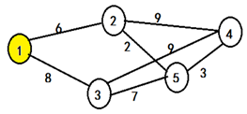
（14） Dijkstra算法的工作原理
Dijkstra算法的工作步骤：
  步骤1：定义两个集合S和U。S记录已求出最短路径的顶点及相应的最短路径长度，U记录还未求出最短路径的顶点以及该顶点到起点s的距离。
  步骤2：初始时，S只包含起点s；U包含除s外的其他顶点，且U中顶点的距离为“起点s到该顶点的距离”（例如，U中顶点v的距离为(s,v)的长度，如果s和v不相邻，则v的距离为∞）。
  步骤3：从U中选出"距离最短的顶点k"，并将顶点k加入到S中；同时，从U中移除顶点k。
  步骤4：更新U中各个顶点到起点s的距离。之所以更新U中顶点的距离，是由于上一步中确定了k是求出最短路径的顶点，从而可以利用k来更新其它顶点的距离；例如，(s,v)的距离可能大于(s,k)+(k,v)的距离。
  步骤5：重复步骤3和4，直到遍历完所有顶点（即U为空）。

Slide 55
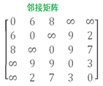
（14） Dijkstra算法的工作原理
初始化S和U，S={<1,0>}，U={<2,6>, <3,8>, <4,∞>,<5,∞>} ，并用邻接矩阵表示顶点间的距离，如图所示。
从U中选出“距离最短的顶点k”，k=2，并将顶点2加入到S中；同时，从U中移除顶点2。
  S={<1,0>, <2,6>,}，U={<3,8>, <4,∞>,<5,∞>}
更新U中各个顶点到起点s的距离。
  U={<3,8>, <4, 6+9=15>, <5, 6+2=8>}
从U中选出“距离最短的顶点k”，k=3，并将顶点3加入到S中；同时，从U中移除顶点3。
  S={<1,0>, <2,6>, {<3,8> }，U= {<4, 15>, <5, 8>}
更新U中各个顶点到起点s的距离。
  S={<1,0>, <2,6>, {<3,8> }，U= {<4, min(15, 8+9)=15>, <5, min(8, 8+7)=8>}

Slide 56
更新U中各个顶点到起点s的距离。
  S={<1,0>, <2,6>, {<3,8> }，U= {<4, min(15, 8+9)=15>, <5, min(8, 8+7)=8>}
续上页：
从U中选出“距离最短的顶点k”，k=5，并将顶点5加入到S中；同时，从U中移除顶点5。
  S={<1,0>, <2,6>, <3,8>,<5,8> }，U= {<4, 15>}
更新U中各个顶点到起点s的距离。
  U= {<4, min(15, 8+9, 8+3)=11>}
从U中选出“距离最短的顶点k”，k=4，并将顶点2加入到4中；同时，从U中移除顶点4。
  S={<1,0>, <2,6>, <3,8>,<5,8> , <4, 11>}, U={ }
U为空，算法结束。最终结果为：1号节点到2,3,4,5号节点的最短距离分别为6,8,11,8。

Slide 57
第2.4.3节 网络链路争用协议
局域网大多采用总线结构。
当大量网络节点共享同一通信链路或信道时，需要解决的首要问题就是共享信道的分配。
多路访问协议（又称介质访问控制协议）是解决共享信道竞争的主要手段，它可以分为有冲突协议和无冲突协议两类。
（1）什么是有冲突协议？
在采用有冲突协议的局域网中，当多个节点同时发送时会产生冲突。
典型的有冲突协议包括CSMA/CD协议。

Slide 58
（2） 什么是无冲突协议？
采用无冲突协议的局域网中的每个节点，按照特定仲裁策略来完成发送过程，避免了数据发送过程中冲突的产生。
令牌协议是一种典型的无冲突协议，基本思想一个节点要发送数据，必须首先截获令牌（token，一种特殊的数据帧），这点类似于接力赛跑。
由于网络中只有一个令牌，因此在任何时刻只可能有一个节点发送数据，从而不会产生冲突。
典型的无冲突协议网络包括令牌总线(Token Bus)网和令牌环(Token Ring)网。

Slide 59
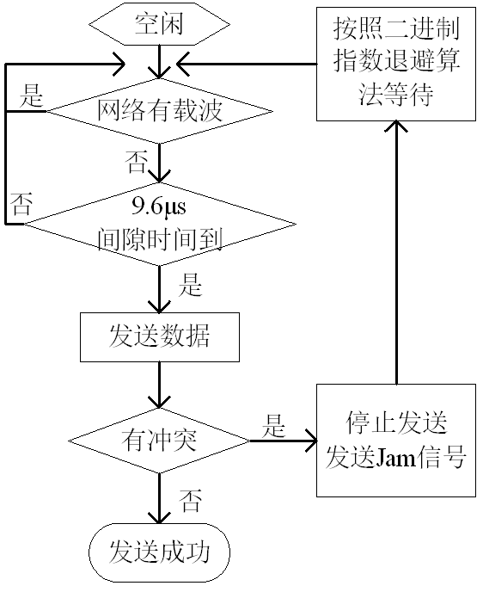
什么是CSMA/CD协议？
CSMA/CD是一种冲突检测（Collision Detection，CD）的载波监听多路访问的方法。CSMA/CD的工作流程如图所示
其工作过程如下：
网络节点发送前，首先监听信道是否有载波，如果信道无载波（即空闲），则开始数据传输；
如果有载波则坚持等待；当帧的最后一个数据位传输完成后，应等待至少9.6μs，以提供适当的帧间间隔，随后才能开始下一次的传输。
。

Slide 60
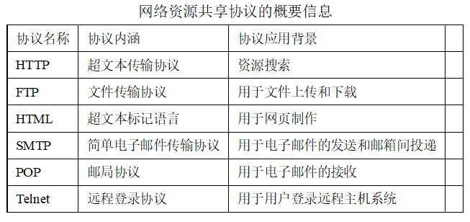
第2.4.4节 网络资源共享协议
计算机网络的主要目标就是实现资源共享。
针对不同的资源共享模式，由于历史原因和技术差异，导致存在多种协议共存的局面。表给出了几种常用的网络资源共享协议的概要信息

Slide 61
（1）资源搜索引擎与Web服务模型
万维网又称Web网，是一种基于超文本传输协议HTTP的、全球性的、动态交互的、跨平台的分布式图形信息系统。
万维网使用浏览器/服务器（B/S）模型，它是对客户/服务器（C/S）模型的一种改进，如图所示。
在B/S模型中，用户通过浏览器访问应用服务器，应用服务器通过“数据库网关”请求数据库服务器的数据服务，然后再由应用服务器把查询结果返回给用户浏览器显示出来。

Slide 62
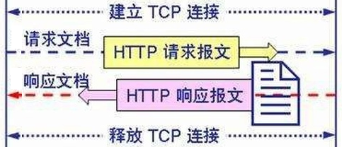
（2）Web服务的资源请求过程
一次Web服务的资源请求过程de具体步骤如下：
  （1）在浏览器中输入域名（如www.xjtu.edu.cn），
  （2）使用DNS（Domain Name Service）对域名进行解析，得到对应的IP地址；
  （3）根据这个IP，找到对应的Web应用服务器，发起TCP的三次握手。
  （4）建立TCP连接后，发起HTTP请求报文，见图中的请求文档；
  （5）服务器响应HTTP请求，浏览器得到HTML代码的响应文档;
  （6）浏览器先对返回的HTML代码进行解析，
    再请求HTML代码中的资源，
    如js、css、图片等（这些资源是二次加载）；
  （7）浏览器对HTML代码及资源进行渲染呈现；
  （8）服务器释放TCP连接。

Slide 63
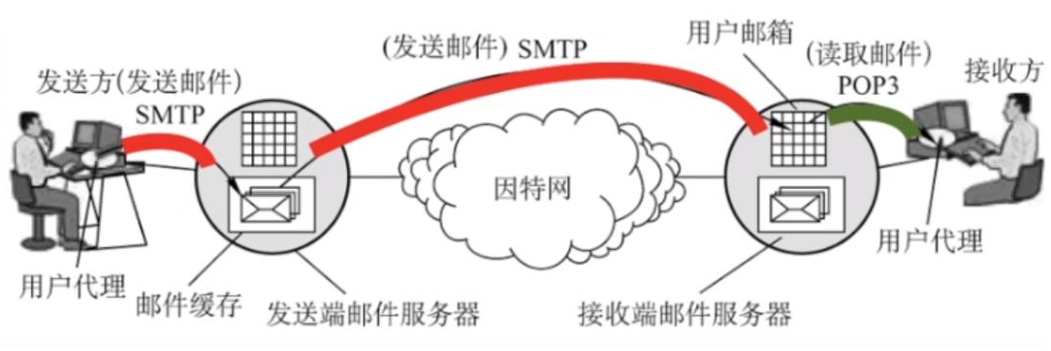
（3）电子邮件服务模型
在电子邮件系统(Email)中，邮件发送方和接收方作为客户端
一般通过邮件代理(如Hotmail、Foxmail)来进行邮件的编辑、发送和接收。
如图所示。
发送方用户代理通过SMTP协议将邮件投递到发送端邮件服务器，发送服务器通过因特网投递到接收端邮件服务器，接收方用户代理通过POP3协议读取邮件信息。

Slide 64
（4）典型的电子邮件服务协议
典型的电子邮件服务协议有两种：
  SMTP是简单电子邮件传输协议（Simple Mail Transfer Protocol）的英文缩写，用于电子邮件的发送。
  SMTP是一种提供可靠且有效的电子邮件传输的协议。SMTP是建立在FTP上的一种邮件服务，主要用于系统之间的邮件信息传递，并提供来信通知。
  POP3是邮局协议第3版的英文缩写，用于电子邮件的接收。
  POP3是第一个离线的电子邮件协议，允许用户从服务器上接收邮件并将其存储到本地主机，同时根据客户端的操作，删除或保存在邮件服务器上的邮件。

Slide 65
第4.3节 计算机网络设备及配置管理
本章讲解计算机网络的核心互联设备及其配置管理方法，包括网卡、中继器、交换机、路由器和网关等的基本原理，。
通过本章学习，学生能够利用网络设备搭建和配置计算机网络，能够利用网络交换机和路由器进行网络配置、测试和应用。

Slide 66
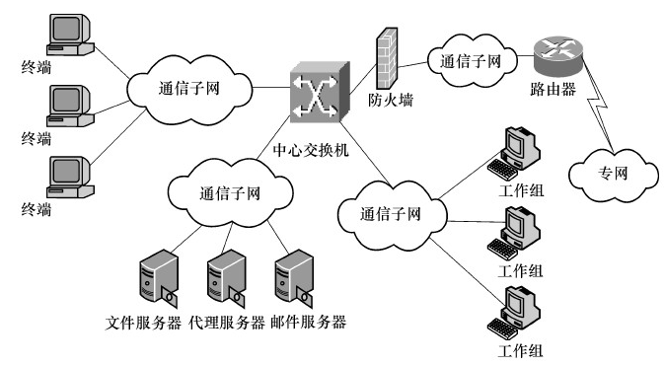
第4.3节 计算机网络设备及其配置管理
不论是局域网、城域网还是广域网，在网络互联时，一般要通过传输介质（网线）、网络接口（RJ45）和网络设备相连，这些设备可分为网内互联设备和网间互联设备，网内互联设备主要有网卡、中继器、集线器和交换机；网间互联设备主要有网桥、路由器和网关等。

Slide 67
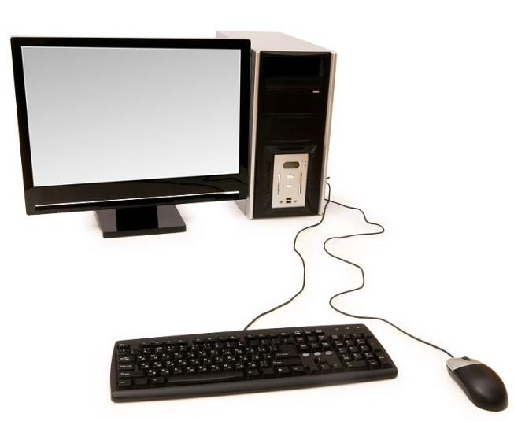
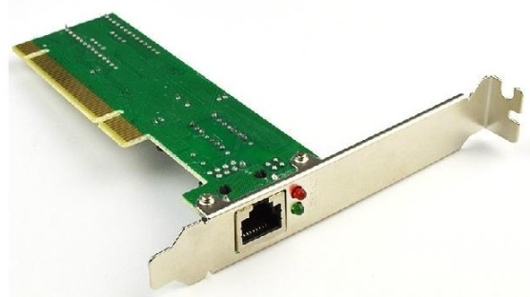
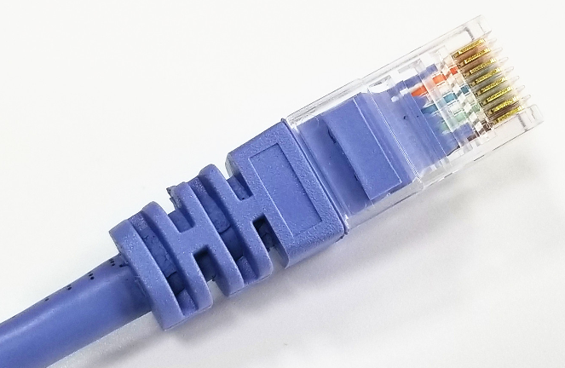
4.3.1 网内互联设备
网卡
包括网卡、中继器与集线器、交换机等。
1、网卡
  网卡是网络接口卡（Network Interface Card，NIC）的简称，又叫做网络适配器。网络传输的数据来源于计算机，并最终通过传输介质传送给另外的计算机，这个时候就需要有一个接口将计算机和传输介质连接起来，网卡起的就是这个作用。
互联网
网卡
计算机
网线

Slide 68
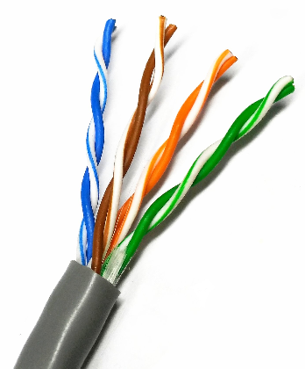
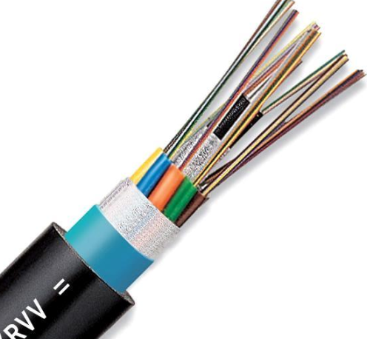
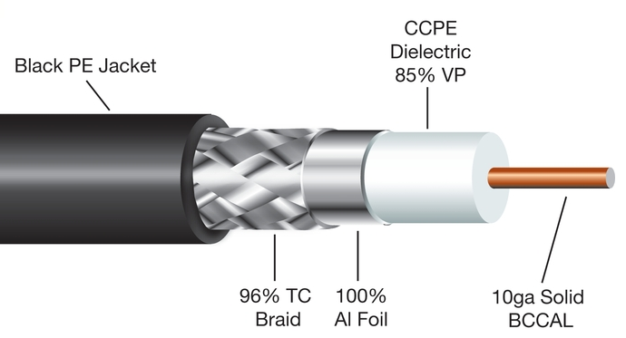
4.3.1 网内互联设备
2、网络传输介质
  数据的传输最重要依靠传输介质，网络中常用的传输介质有双绞线、同轴电缆和光缆3种。其中，双绞线是经常使用的传输介质，它一般用于星形网络中，同轴电缆一般用于总线型网络，光缆一般用于主干网的连接。
同轴电缆
光缆
双绞线

Slide 69
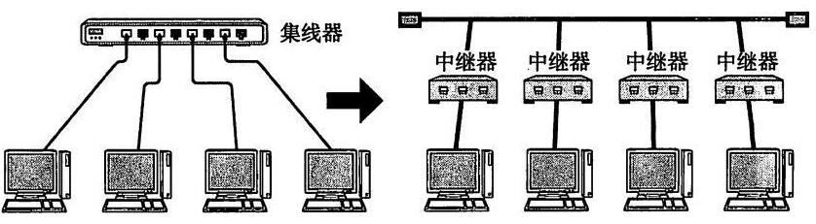
3. 中继器与集线器
中继器是局域网互连的最简单设备，它工作在OSI体系结构的物理层，用来连接不同的物理介质，并在各种物理介质中传输数据包。
中继器（简称HUB）是拥有多个端口的集线器。集线器的每个端口都是一个中继器。中继器和集线器的关系如图所示。

Slide 70
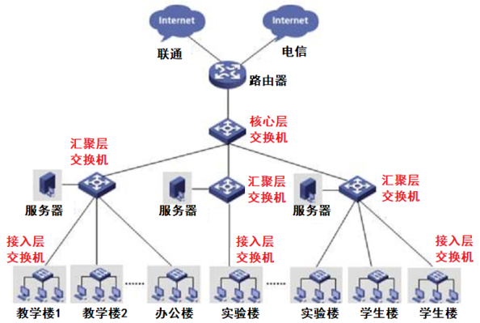
4. 交换机
  交换机（Switch）是一种在通信系统中完成信息交换功能的设备。它可以为接入交换机的任意两个网络节点提供独享的电信号通路，在同一时刻可进行多个端口对之间的数据传输。每一端口都可视为独立的网段，连接在其上的网络设备独自享有全部的带宽，无须同其他设备竞争使用。
交换机根据其在网络中的位置，
可分为3类。
  接入层交换机（一层交换机）
  汇聚层交换机（二层交换机）
  核心层交换机（三层交换机）

Slide 71
网络交换机的种类
1）接入层交换机：接入层交换机直接面向用户，将用户终端连接到网络。接入层交换机具有低成本和高端口密度特性，一般应用在办公室、小型机房和业务受理较为集中的业务部门、多媒体制作中心、网站管理中心等部门。在传输速度上，接入层交换机大都提供多个具有10M/100M/1000M自适应能力的端口。
2）汇聚层交换机：汇聚层交换机一般用于楼宇之间的多台接入层交换机的汇聚，它必须能够处理来自接入层设备的所有通信量，并提供到核心层的上行链路，因此汇聚层交换机与接入层交换机比较，需要更高的性能，更少的接口和更高的交换速率。
3）核心层交换机：核心层交换机用来连接多个汇聚层交换机，其主要目的在于通过高速转发通信，提供优化，可靠的骨干传输结构，因此核心层交换机应拥有更高的可靠性，性能和吞吐量。

Slide 72
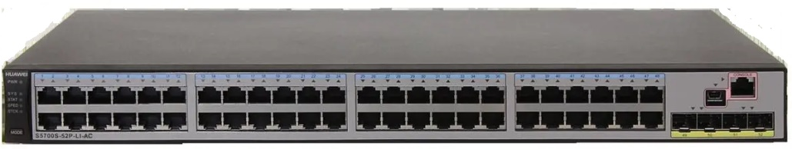

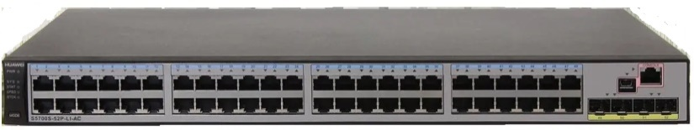
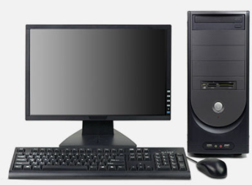
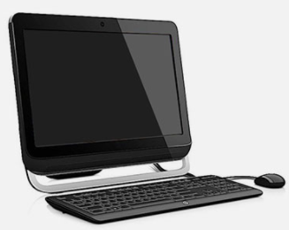
利用交换机堆叠式组网

Slide 73
4.3.2 网间互联设备
1．网桥
网桥是在数据链路层上实现网络互联的设备，它工作在以太网的MAC子层上，是基于数据帧的存储转发设备，用于两个或两个以上具有相同通信协议、传输介质及寻址结构的局域网。网桥具有寻址和路径选择功能，它能对进入网桥数据的源/目的地址进行检测。若目的地址是本地网工作站的，则删除。若目的地址是另一个网络的，则发送到目的网工作站。这种功能称为筛选/过滤功能，它隔离掉不需要在网间传输的信息，大大减少网络的负载，改善网络的性能。网桥具有网络管理功能，对扩展网络的状态进行监督，以便更好地调整网络拓扑逻辑结构，有些网桥还可以对转发和丢失的帧进行统计，以便进行系统维护。

Slide 74
网桥对广播信息不能识别，也不能过滤，于是容易产生A网络广播给B网络工作站数据，又被重新广播回A网络，这种往返广播，使网络上出现大量冗余信息，最终形成广播风暴。

Slide 75
2. 路由器
路由和交换之间的主要区别就是交换发生在OSI参考模型第二层（数据链路层），而路由发生在第三层，即网络层。这一区别决定了路由和交换在传输信息的过程中需使用不同的控制信息，所以两者实现各自功能的方式是不同的。
路由器（Router）是互联网络的枢纽，是一种用来连接互联网中各局域网、广域网的设备，它会根据信道的情况自动选择和设定路由，以最佳路径，按前后顺序发送信号。
目前，路由器已经广泛应用于各行各业，各种不同档次的产品已成为实现各种骨干网内部连接、骨干网间互联和骨干网与互联网互联互通业务的主力军。

Slide 76
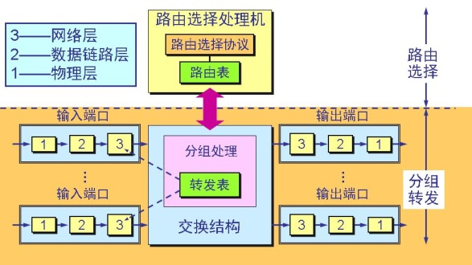
IP路由器的结构
IP路由器是一种具有多个输人端口和多个输出端口的分组交换设备，其基本任务是实现IP分组的存储转发。
这就是说，IP路由器要从各个输入端口接收IP分组，分析每个分组的首部，按照分组的目的地址的网络前缀（即目的网络地址），查找路由表，获得分组的下一节点地址，将分组从某个合适的输出端口转发给下一跳路由器。
下一跳路由器也按照同样的
方法处理分组，直到该分组
到达目的网络。
图为一种典型的路由器结构框图。

Slide 77
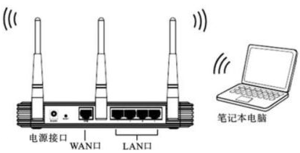
无线路由器
无线路由器是一种用来连接有线和无线网络的通讯设备，它可以通过Wi-Fi技术收发无线信号来与个人数码助理和笔记本等设备通讯。无线网络路由器可以在不设电缆的情况下，方便地建立一个网络。
每个无线路由器都可以设置一个业务组标识符 (Service Set Identifier，SSID)，移动用户通过SSID可以搜索到该无线路由器，通过输入登录密码后可进行无线上网。
SSID是一个32位的数据，其值是区分大小写的。它可以是无线局域网的物理位置标识、人员姓名、公司名称、部门名称、或其他自己偏好标语等。
相对有线网络，通过无线网发送和接收数据更容易被窃听。因此，IEEE802.11标准中采用了WEP（Wired Equivalent Privacy）协议来设置安全机制，进行业务流的加密和节点的认证。由于使用WEP协议加密数据容易破解，因此，为了进一步提高无线路由器的安全性，WPA（Wi-Fi Protected Access）协议得到广泛应用，它包括WPA、WPA2和WPA3三个标准。

Slide 78
3. 网关
网关(Gateway)是一种充当转换重任的计算机系统或设备，既可以用于广域网互连，也可以用于局域网互联。在使用不同的通信协议、数据格式或语言，甚至体系结构完全不同的两种系统之间，网关是一个翻译器。与网桥只是简单地传达信息不同，网关对收到的信息要重新打包，以适应目的系统的需求。同时，网关也可以提供过滤和安全功能。
网关的主要功能包括：完成互联网络间协议的转化、完成报文的存储转发和流量控制、完成应用层的互通及互联网间网络管理功能和提供虚电路接口及相应的服务。

Slide 79
4.4 计算机网络安全
网络安全的根本目的就是防止通过计算机网络传输的信息被非法使用，涉及认证、授权及检测等几个核心概念。
（1）认证（authentication）：在做任何动作之前必须要有方法来识别动作执行者的真实身份。认证又称为鉴别、确认。身份认证主要是通过标识和鉴别用户的身份，防止攻击者假冒合法用户获取访问权限。
（2）授权（authorization）：授权是指当用户身份被确认合法后，赋予该用户进行文件和数据等操作的权限。这种权限包括读、写、执行及从属权等。
（3）检测（detecting）：检测包括对网络系统的检测和对用户行为的审查（auditing）。

Slide 80
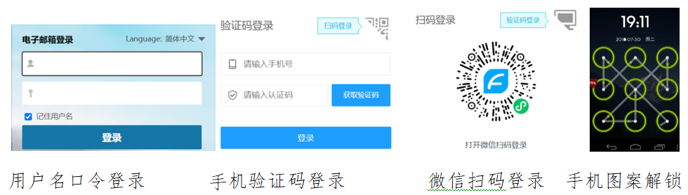
4.4.1 身份认证
身份认证又称“验证”“鉴权”，是指通过一定的手段，完成对用户身份确认的过程。
身份认证的方法有很多，基本上可分为：基于密钥的、基于行为的和基于生物学特征的身份认证。
图给出了几种典型的身份认证方式。

Slide 81
4.4.2 访问控制
访问控制（access control）就是在身份认证的基础上，依据授权对提出的资源访问请求加以控制。
访问控制是网络安全防范和保护的主要策略，它可以限制对关键资源的访问，防止非法用户的侵入或合法用户的不慎操作所造成的破坏。
基于角色的安全访问控制
  基于角色的访问控制(RBAC)的基本思想是将用户划分成与其在组织结构体系相一致的角色，通过将权限授予角色而不是直接授予主体，主体通过角色分派来得到客体操作权限。
  由于角色在系统中具有相对于主体的稳定性，并更便于直观地理解，从而大大减少了系统授权管理的复杂性，降低了安全管理员的工作复杂性和工作量。

Slide 82
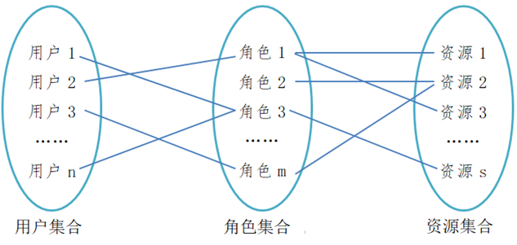
图给出了基于RBAC的用户集合、角色集合和资源集合之间的多对多的关系。理论上，一个用户可以通过多个角色，访问不同资源。
但是，在实际应用系统中，
通常给一个用户授予一个
角色，只允许访问一种资源
，这样就可以更好地保证资
源的安全性。

Slide 83
4.4.3 入侵检测与防护
1. 病毒检测与防护
  计算机病毒（computer virus）是一种人为制造的、能够进行自我复制的、具有对计算机资源的破坏作用的一组程序或指令的集合。
2. 网络防火墙
  防火墙是一种用来加强网络之间访问控制的特殊网络设备，常常被安装在受保护的内部网络连接到Internet的点上，它对传输的数据包和连接方式按照一定的安全策略对其进行检查，来决定网络之间的通信是否被允许。
防火墙通常置于互联网和内部局域网之间。

Slide 84
4.4.4 网络安全协议
网络协议的弱安全性已经成为当前互联网不可信任的主要原因之一。
为了提高网络的安全效能，国际标准化组织制定了多个网络安全协议。
具体包括:
  安全外壳协议（SSH）、
  安全电子交易协议（SET）、
  安全套接层协议（SSL）、
  安全IP协议（IPSec）、
  安全HTTP协议（HTTPS）等。
具体由学生自学。

Slide 85
第4章小结
本章讲述了计算机网络的概念和分类、计算机网络体系结构、计算机网络的数据封装过程、计算机网络的身份标识协议、数据传输协议、链路争用协议和资源共享协议，讲解了计算机网络的主要互联设备，包括网卡、中继器、交换机、路由器和网关等，介绍了计算机网络的身份认证、访问控制、入侵检测与防护等安全问题。

